Slide 1


Statistiques avec
M2 Sciences du Langage
Remi.lafitte@univ-grenoble-alpes.fr
2023-2024

Slide 2



Ressources utiles
https://r4ds.had.co.nz/
https://ggplot2-book.org/

Slide 3
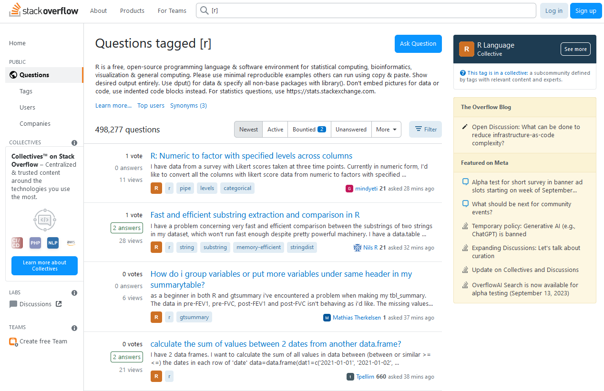
Ressources utiles
https://stackoverflow.com/questions/tagged/r

Slide 4
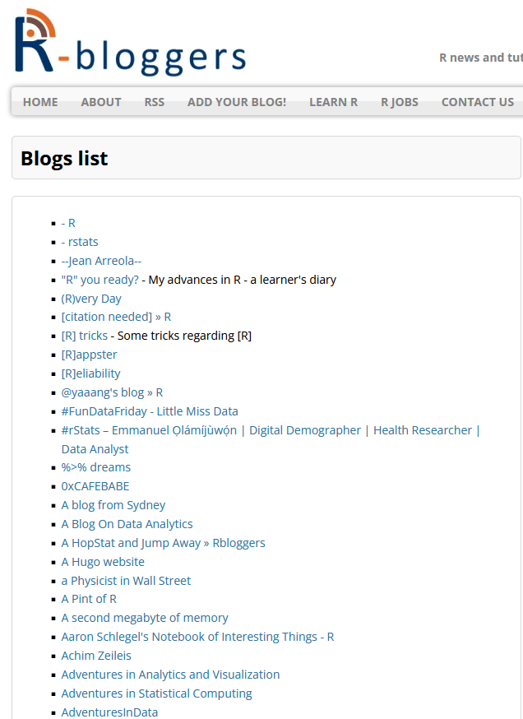
Ressources utiles
https://www.r-bloggers.com/blogs-list/
https://stt4230.rbind.io/introduction/presentation_r/
https://rstudio-education.github.io/hopr/
https://perso.ens-lyon.fr/lise.vaudor/grimoireStat/_book/intro.html
https://www.r-bloggers.com/
https://www.datanovia.com/en/
https://rcompanion.org/handbook/
https://r-graph-gallery.com/ggplot2-package.html
https://www.uvm.edu/~statdhtx/StatPages/R/ReadingData.html
https://fermin.perso.math.cnrs.fr/Files/IntroductionRStudio.html

Slide 5
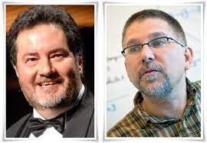
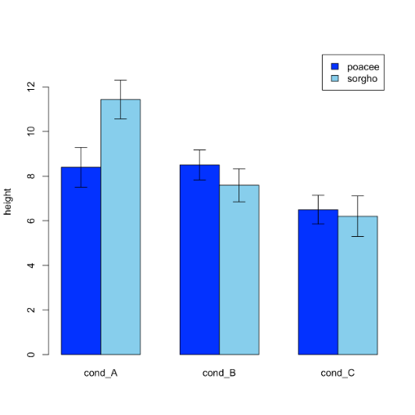
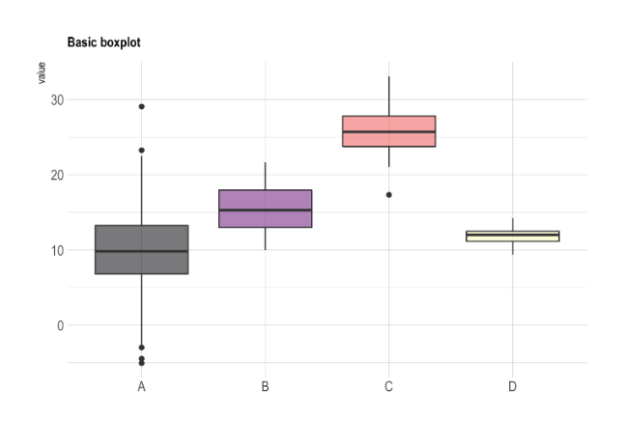
Qui est R ?
logiciel d’analyse statistique et de graphiques
création en 1996 par Ross Ihaka et Robert Gentleman

Slide 6
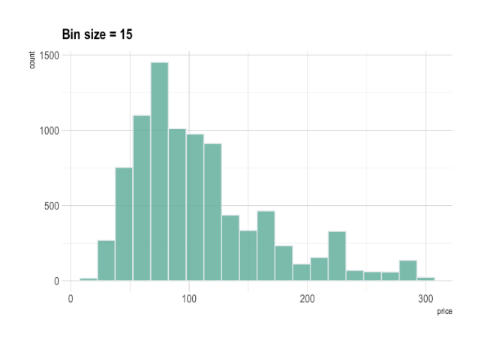
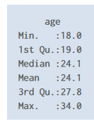
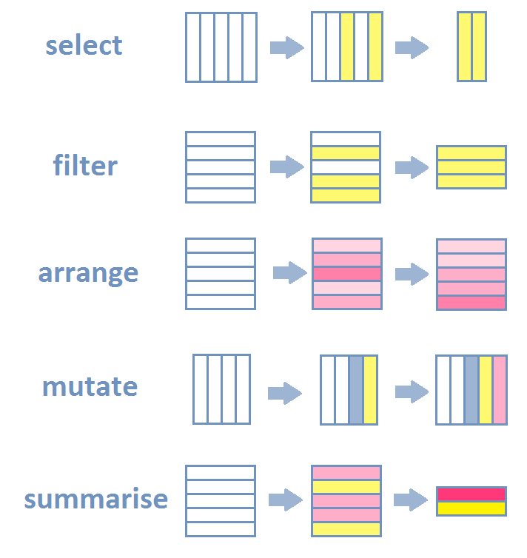
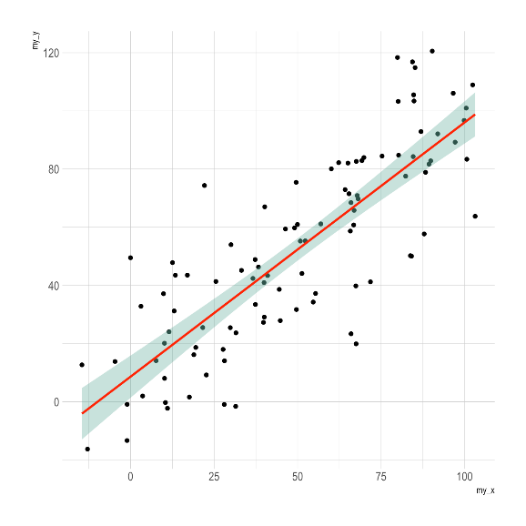
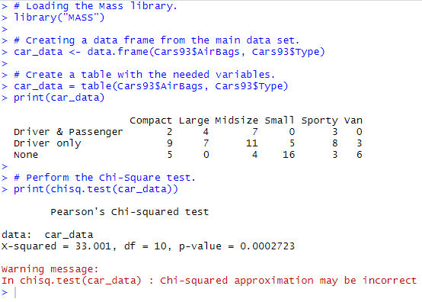
Pourquoi R ?
Enorme souplesse !
Simple à apprendre et gratuit
Manipulation des données
graphiques
statistiques

Slide 7
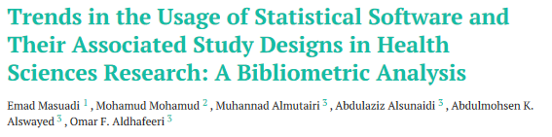
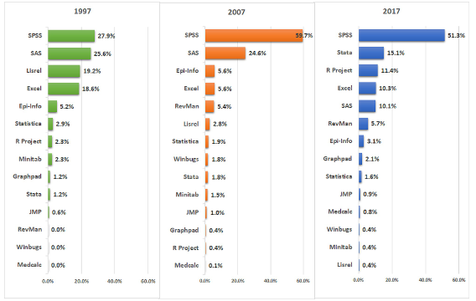
Pourquoi R ?
De plus en plus populaire

Slide 8

Pourquoi R ?
Adapté aux exigences de « reproductibilité computationnelle »
“running the same software …
on the same input data …
and obtaining the same results”
Rougier, N. P., Hinsen, K., Alexandre, F., Arildsen, T., Barba, L. A., Benureau, F. C. Y., et al. (2017). Sustainable Computational Science: The ReScience Initiative. Available online at: https://arxiv.org/abs/1707.04393
Possibilité de « rapports automatisés » avec R Markdown
Partage du code avec des tiers
Code lisible/commenté
Code efficient (éviter les répétitions)
Code qui « roule » sur une autre machine
https://rmarkdown.rstudio.com/

Slide 9
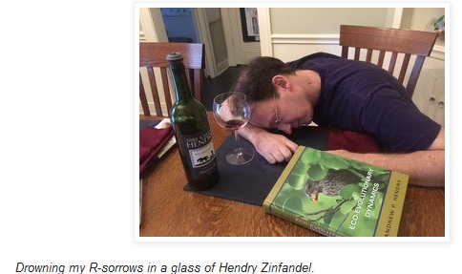
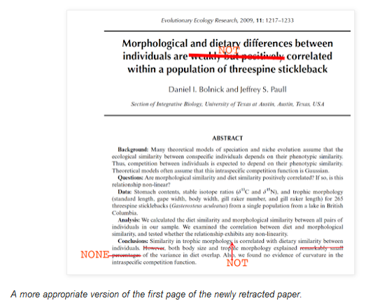
Pourquoi R ?
Repérage et correction plus facile des erreurs
http://ecoevoevoeco.blogspot.com/2016/12/wrong-lot.html

Slide 10


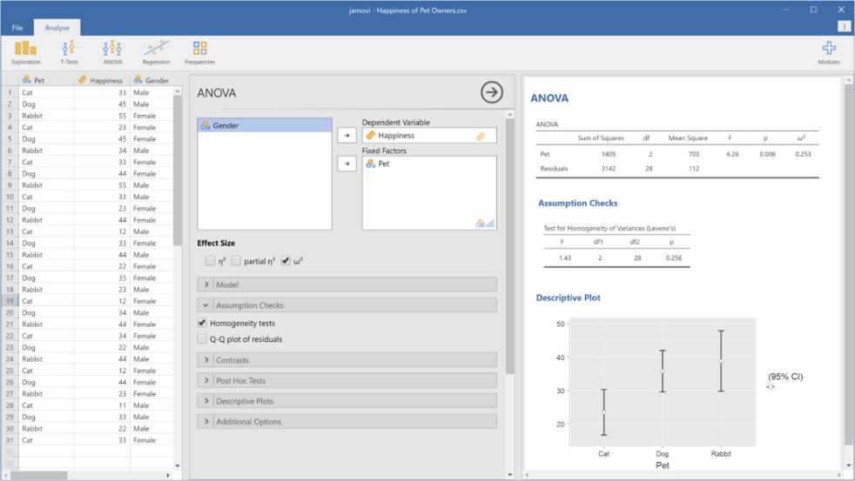
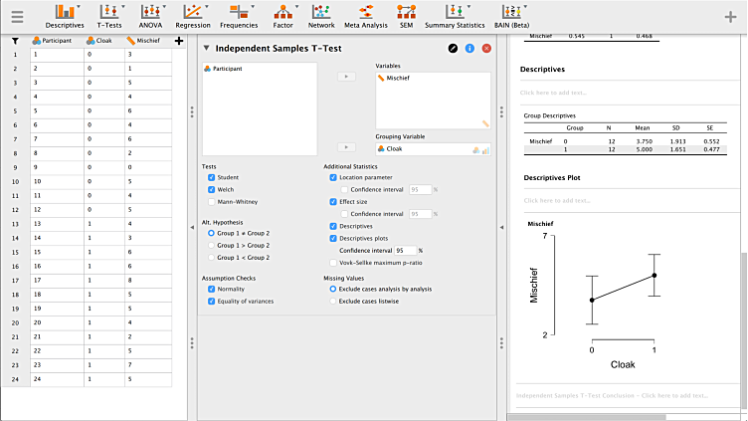
Pourquoi R ?
Alternatives pour les moins R-enthousiastes
JAMOVI
JASP

Slide 11
Plan approximatif des TDs
TD1 27/10 - Concepts et opérations basiques
TD2 17/11 - Concepts et opérations basiques
TD3 17/11 - Statistiques descriptives
TD4 24/11 - Statistiques inférentielles
TD5 01/12 - Statistiques inférentielles
TD6 08/12 – Graphiques avancés avec ggplot
TD6 15/12 – Rapports automatisés avec Rmarkdown

Slide 12

Concepts et opérations basiques

Slide 13
Concepts et opérations basiques
Installer R et lancer une commande
Fonctions
Installer et charger un paquet
Création et type d’objets
Importation de données
Objet et environnement
Opérateurs, adressage et création de variables

Slide 14
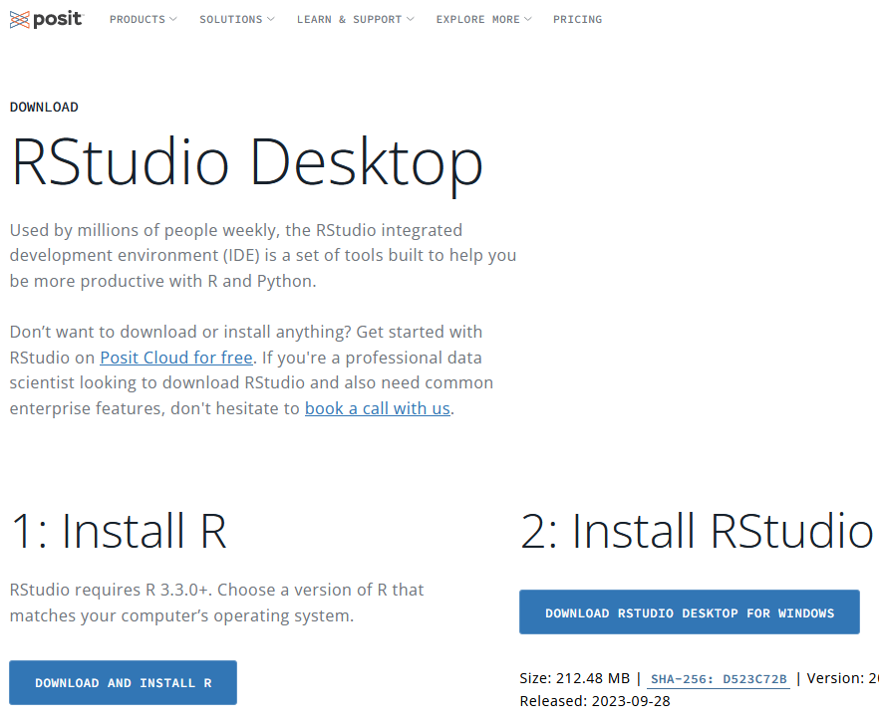
Installation
R et R studio
https://posit.co/download/rstudio-desktop/

Slide 15
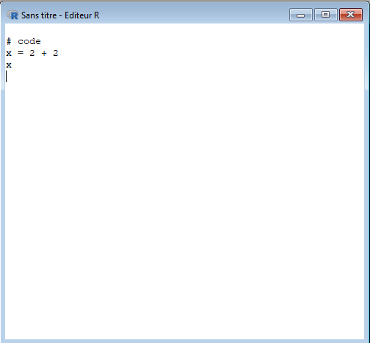
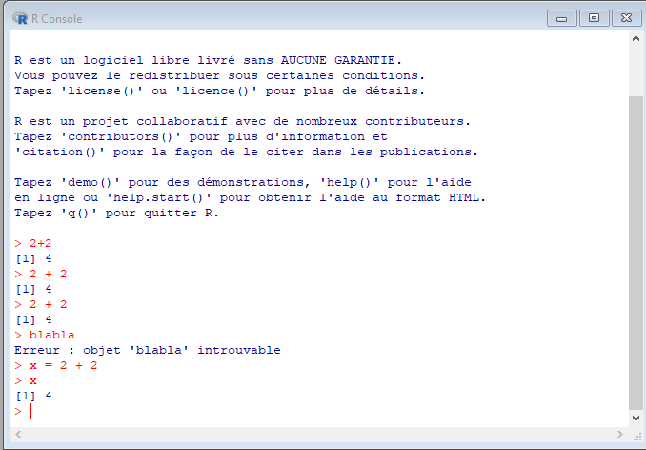
R de base
Feuille de script
Console
Création et exécution du code (clic droit ou Ctrl + R dans windows)
Affichage du résultat
→ Utilisation « austère » de R…

Slide 16
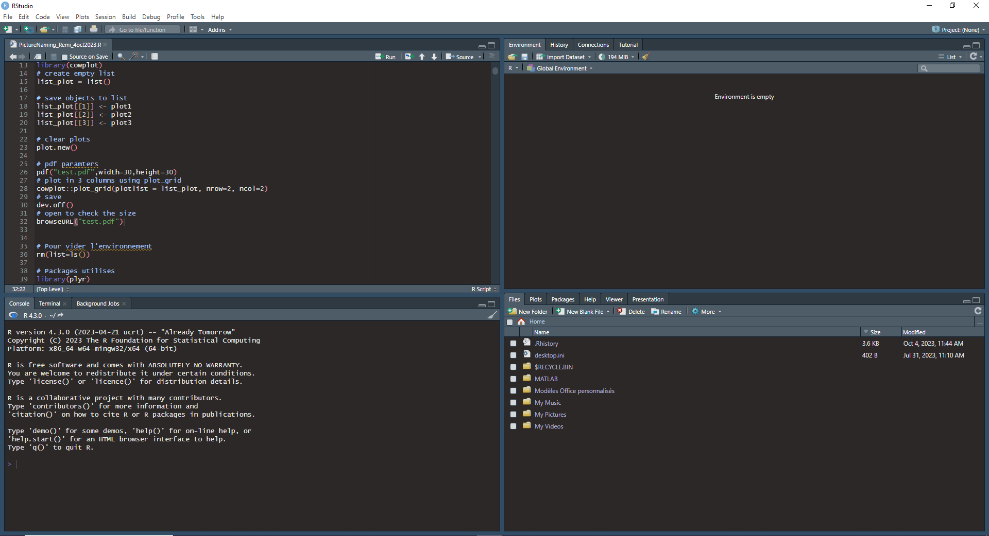
R Studio
EDI : environnement de développement intégré → simplifie l’usage de R
Script
Environnement et historique
Console
Fichiers, graphiques, help…

Slide 17

Lancer une commande
Exemples de commandes simples :
5+5
5*2
20/2
sqrt(40)
2^4
placer le curseur sur la ligne
Ctrl + Entrée dans windows
Pour Mac : chercher le raccourci dans onglet « Code »

Slide 18

Fonctions
Commandes qui exécutent des procédures
https://stt4230.rbind.io/programmation/fonctions_r/
D’où viennent les fonctions ?
De librairies (packages) directement installées dans R : fonctions par défaut
De librairies crées par des tiers, qu’il nous faudra télécharger manuellement
De nous-mêmes : possibilité de créer ses propres fonctions

Slide 19
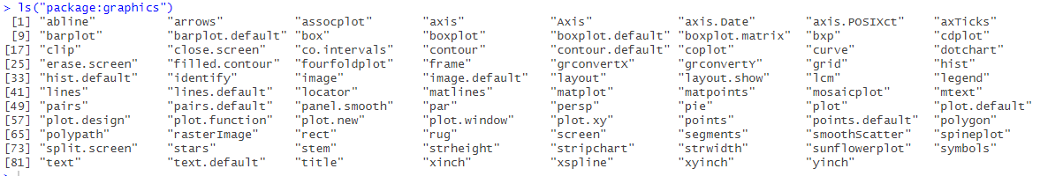
Fonctions
ls("package:…nom du paquet… ")

Slide 20
Fonctions
# function with various descriptive statistics fxdescribe = function(x){ c(obs = length(x), missing = sum(is.na(x),na.rm=T), min = min(x,na.rm=T), max = max(x,na.rm=T), median = median(x,na.rm=T), q1 = quantile(x,na.rm=T,c(.25)), q3 = quantile(x,na.rm=T,c(.75)), mean = mean(x,na.rm=T), sd = sd(x,na.rm=T), `95lci` = mean(x,na.rm=T)-(sd(x,na.rm = T)*1.96/sqrt(length(x))), `95hci` = mean(x,na.rm=T)+(sd(x,na.rm = T)*1.96/sqrt(length(x))) ) } # e.g. = # fxdescribe(c(NA,NA,2,5,6))
NB : penser au raccourci Ctrl + c pour # créer des commentaires

Slide 21
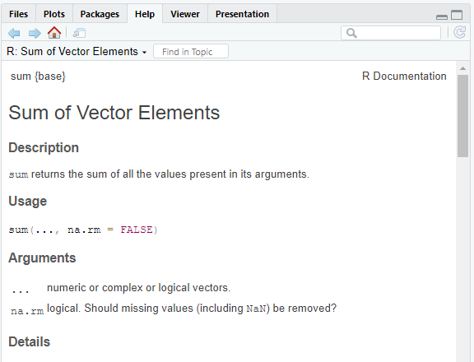
Exercice 1
Exécutez et essayez de comprendre ce que font les fonctions suivantes :
seq(from = 0, to = 100, by = 20)
c(1:10)*2
rep(x = c(1,2,3), times = 3)
rep(x = c(1,2,3), times = 3, each = 3)
sum(1:3)
sum(is.na(c(NA,NA,1,NA)))
plot(x = c(1,2,3), y = c(4,5,6))
boxplot(1:100)
summary(c(1,8,9,7))
Pour connaître les arguments d’une fonction, tapez par ex : ?sum (le mieux) ou args(sum)
summary(c(1,8,9,7))

Slide 22
Installer et charger un paquet
Deux commandes à connaître par coeur :
install.packages("psych") # installe le paquet library("psych") # charge le paquet et ses fonctions
Exemples de paquets utiles :
tidyverse # pour manipuler des données
psych # pour les statistiques
rstatix # pour les tailles d’effets
readxl/writexl # pour importer/exporter des fichiers excel

Slide 23
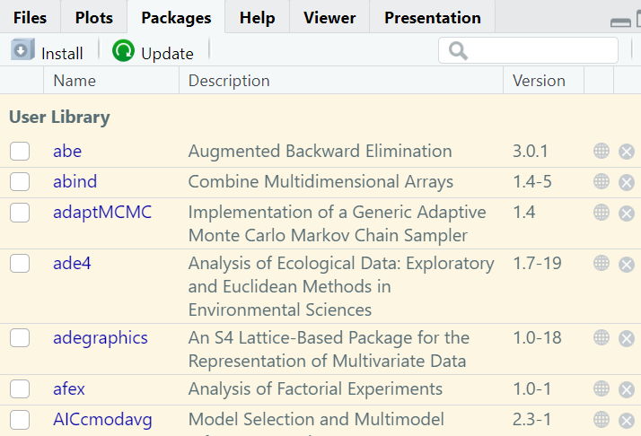
Installer et charger un paquet

Slide 24
Création d’objets
Quelques règles :
Utilisation du "<-" (recommandé) ou du "=" (moins recommandé)
Voir https://stt4230.rbind.io/amelioration_code/bonnes_pratiques_r/
R est sensible aux majuscules/minuscules
Eviter les accents
Un objet ne peut pas démarrer par un chiffre
Noms interdits : if, else, repeat, while, function, for, in, next, break, TRUE, FALSE, NULL, Inf, NaN, NA, NA_integer_, NA_real_, NA_complex_, NA_character_, ... et ..1, ..2, etc. »
Voir https://stt4230.rbind.io/introduction/base_r/
objet <- "objet" objet = 4 1objet <- 4 # erreur
## Error: <text>:3:2: symbole inattendu

Slide 25
Création d’objets
Exemples d'objets :
vache <- c("spassky", "karpov", "kasparov", "topalov") # "c()" signifie "concaténer" couleur <- c("noire", "noire", "marron", "blanche") poids <- c(900,600,700,650)
Possibilité d'appliquer des fonctions sur ces objets :
table(couleur)
## couleur ## blanche marron noire ## 1 1 2
summary(poids)
## Min. 1st Qu. Median Mean 3rd Qu. Max. ## 600.0 637.5 675.0 712.5 750.0 900.0
Exécutez la commande ls() ou regardez le panel Environment pour retrouver les objets crées

Slide 26
Type d’objets
Objet simple
Vecteur
Facteur
Matrice
Dataframe (jeu de données)
Liste

Slide 27
Objet simple
On assigne quelque chose dans autre chose
objet1 <- 10 objet2 <- "Michel est dans le garage" objet1
## [1] 10
objet2
## [1] "Michel est dans le garage"

Slide 28
Vecteur
Objet qui rassemble des données (variable) de même nature
vache <- c("spassky", "karpov", "kasparov", "topalov") str(vache) # characters (lettres) poids <- c(900,600,700,650)
str(poids) # numeric (chiffres)
On utilise c() pour "concaténer"

Slide 29
Vecteur
Les vecteurs de nature différente ne se mélangent pas très bien...
# les données doivent être du même type vache_poids <- c(vache, poids) str(vache_poids)
## chr [1:8] "spassky" "karpov" "kasparov" "topalov" "900" "600" "700" "650"
Possible de changer la nature d'un vecteur
# possible de changer la nature d'un vecteur (poids <- as.character(poids))
## [1] "900" "600" "700" "650"
(poids <- as.numeric(poids))
## [1] 900 600 700 650

Slide 30
Facteur
Objet qui organise les données d'un vecteur en catégories ou niveaux
facteur_vache <- factor(vache) facteur_vache
## [1] spassky karpov kasparov topalov ## Levels: karpov kasparov spassky topalov
# NB : les niveaux sont rangés automatiquement par ordre alphabétique # possibilité de ré-ordonner (levels=) et de renommer (labels=) ces niveaux facteur_vache <- factor(vache, levels = c("spassky","kasparov","karpov","topalov"), labels = c("Spassky","Kasparov","Karpov","Topalov")) facteur_vache
## [1] Spassky Karpov Kasparov Topalov ## Levels: Spassky Kasparov Karpov Topalov
Les "facteurs" seront très utiles quand nous aborderons le recodage de variables

Slide 31
Matrice
Objet qui agence les données d'un vecteur en lignes et en colonnes
Ensemble de vecteurs (variables) de même nature
vache <- c("spassky", "karpov", "kasparov", "topalov") couleur <- c("noire", "noire", "marron", "blanche") # on combine les deux vecteurs avec la fonction cbind() qui veut dire : column bind (combiner colonnes) MAT <- cbind(vache,couleur) MAT
## vache couleur ## [1,] "spassky" "noire" ## [2,] "karpov" "noire" ## [3,] "kasparov" "marron" ## [4,] "topalov" "blanche"

Slide 32
Dataframe (jeu de données)
Matrice qui regroupe plusieurs vecteurs
Ensemble de vecteurs (variables) de nature différente
colonne = variable
DF <- data.frame(vache,couleur,poids) DF
## vache couleur poids ## 1 spassky noire 900 ## 2 karpov noire 600 ## 3 kasparov marron 700 ## 4 topalov blanche 650
En pratique, nous importons quasiment toujours un dataframe (DF) à partir d’un fichier xlsx, txt, ou csv

Slide 33
Liste
Objet pouvant contenir des objets de natures différentes : vecteurs, matrices, dataframes ...
## [[1]] ## [1] "spassky" "karpov" "kasparov" "topalov" ## ## [[2]] ## vache couleur ## [1,] "spassky" "noire" ## [2,] "karpov" "noire" ## [3,] "kasparov" "marron" ## [4,] "topalov" "blanche" ## ## [[3]] ## vache couleur poids ## 1 spassky noire 900 ## 2 karpov noire 600 ## 3 kasparov marron 700 ## 4 topalov blanche 650
LS <- list(vache, MAT, DF)
LS
Très pratique pour stocker temporairement des objets, notamment via des boucles
EXERCICE MAISON pour les plus téméraires : exécutez et essayer de comprendre cette simple boucle
LS <- list() # liste vide for (VACHE in DF[,"vache"]) { LS[[VACHE]] <- DF[DF$vache == VACHE,] }
LS # liste remplie !

Slide 34
Exercice 2
Créez un vecteur de type caractère contenant 4 noms d'animaux
Créez un vecteur de type caractère contenant 4 pays
Créez un vecteur de type numérique contenant 4 tailles
Créez une matrice regroupant les vecteurs "animaux" et "pays"
Transformez le vecteur "animaux" en facteur en changeant l'ordre des niveaux
Créez une dataframe regroupant les vecteurs "pays" et "poids" et le facteur "animaux"
Insérez le facteur "animaux" et le dataframe dans une même liste

Slide 35
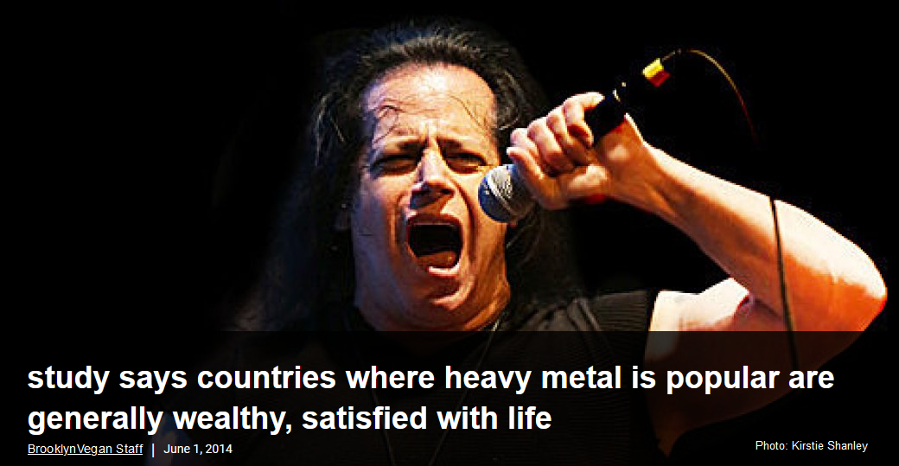
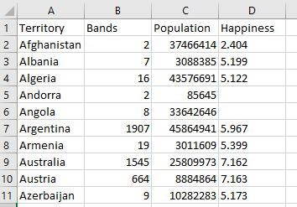

Importation de données
Téléchargez "meta_bands.csv" sur
https://github.com/lafitter/M2-Science-du-Langage
Territory : pays
Bands : nombre de groupes de métal
Population : nombre d'habitant
Happiness : échelle de bonheur https://en.wikipedia.org/wiki/World_Happiness_Report
https://www.brooklynvegan.com/study-says-coun/
https://p.migdal.pl/blog/2023/01/metal-bands-happiness-correlation/

Slide 36
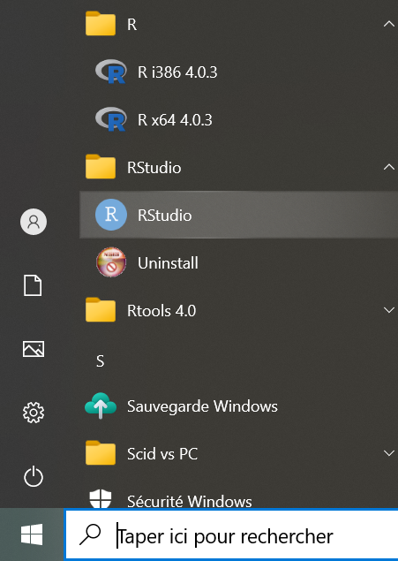
Adresse du dataframe
Importer un DF nécessite de connaître son répertoire de travail ("l'adresse" du script R)
Cas 1 : R a été ouvert via le menu application (windows)
getwd() # get working directory
"C:/Users/remi.DESKTOP-UI81QOM/Documents"

Slide 37
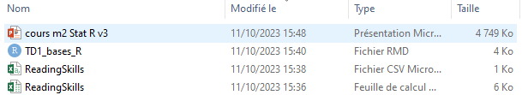
Adresse du dataframe
Nécessite de connaître son répertoire de travail ("l'adresse" du script R)
Cas 2 : R a été ouvert via un script R
getwd()
## [1] "C:/Users/remi.DESKTOP-UI81QOM/Desktop/VERSIONS PROJETS TT/COURS v9tt/6. Stat R analyse linguistique 23-24/COURS"
Cas le plus simple car le DF et le script R ont la même adresse

Slide 38
Importation via le script
séparateur de colonne
DF <- read.csv("metal_bands.csv", header = T, sep = ";", dec = ".")
fonction de base pour lire les fichiers .csv
nom du fichier
indique que la 1ère ligne correspond au nom des variables
type de décimale
implicitement, l'adresse du fichier est :
"C:/Users/rlafitte/Desktop/COURS v12chu/6. Stat R analyse linguistique 23-24/COURS/meta_bands.csv"
Ouvrez le fichier .csv avec bloc-notes pour identifier les bons séparateurs :
Territory;Bands;Population;Happiness
Afghanistan;2;37466414;2.404
Albania;7;3088385;5.199
Algeria;16;43576691;5.122

Slide 39
Importation via le script
séparateur de colonne
DF <- read.csv("metal_bands.csv", header = T, sep = ";", dec = ".")
fonction de base pour lire les fichiers .csv
nom du fichier
indique que la 1ère ligne correspond au nom des variables
type de décimale
implicitement, l'adresse du fichier est :
"C:/Users/rlafitte/Desktop/COURS v12chu/6. Stat R analyse linguistique 23-24/COURS/meta_bands.csv"
Ouvrez le fichier .csv avec bloc-notes pour identifier les bons séparateurs :
Territory;Bands;Population;Happiness
Afghanistan;2;37466414;2.404
Albania;7;3088385;5.199
Algeria;16;43576691;5.122

Slide 40
Importation via le script
Vérifiez ensuite que le DF a été correctement importé avec head() et str()
head(DF, n = 4)
## Territory Bands Population Happiness ## 1 Afghanistan 2 37466414 2.404 ## 2 Albania 7 3088385 5.199 ## 3 Algeria 16 43576691 5.122 ## 4 Andorra 2 85645 NA
str(DF) # TOUJOURS VERIFIER LE FORMAT DES VARIABLES !
## 'data.frame': 174 obs. of 4 variables: ## $ Territory : chr "Afghanistan" "Albania" "Algeria" "Andorra" ... ## $ Bands : int 2 7 16 2 8 1907 19 1545 664 9 ... ## $ Population: int 37466414 3088385 43576691 85645 33642646 45864941 3011609 25809973 8884864 10282283 ... ## $ Happiness : num 2.4 5.2 5.12 NA NA ...
quand le parameter "dec = …" est mal spécifié, on peut avoir des erreurs de formats ici

Slide 41
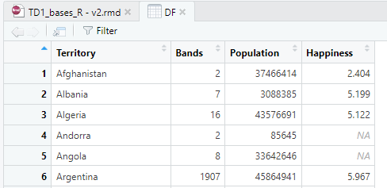
Importation via le script
Utilisez View() pour visualiser l'ensemble du DF
View(DF)

Slide 42
Importation via le script
Utilisez summary() pour visualiser les caractéristiques de chaque variable, ainsi que le nombre de données manquantes "NA"
summary(DF)
## Territory Bands Population Happiness ## Length:174 Min. : 1.0 Min. :5.321e+03 Min. :2.404 ## Class :character 1st Qu.: 7.0 1st Qu.:2.712e+06 1st Qu.:4.889 ## Mode :character Median : 38.0 Median :8.885e+06 Median :5.569 ## Mean : 523.9 Mean :4.681e+07 Mean :5.554 ## 3rd Qu.: 285.0 3rd Qu.:3.364e+07 3rd Qu.:6.305 ## Max. :17557.0 Max. :1.398e+09 Max. :7.821 ## NA's :29 NA's :29 NA's :28

Slide 43
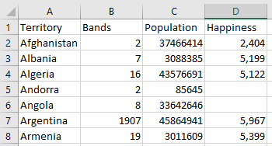
Importation via le script
Si votre DF est de type .xlsx, plus pratique encore de l'importer avec la library(readxl)
NB : dans excel les décimales sont des virgules
# install.packages("readxl") library(readxl) DF <- readxl::read_xlsx("metal_bands.xlsx") head(DF)
pas la peine de spécifier "sep = …" et " dec = …" ici

Slide 44
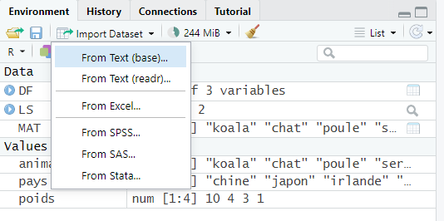
Importation clique-bouton

Slide 45
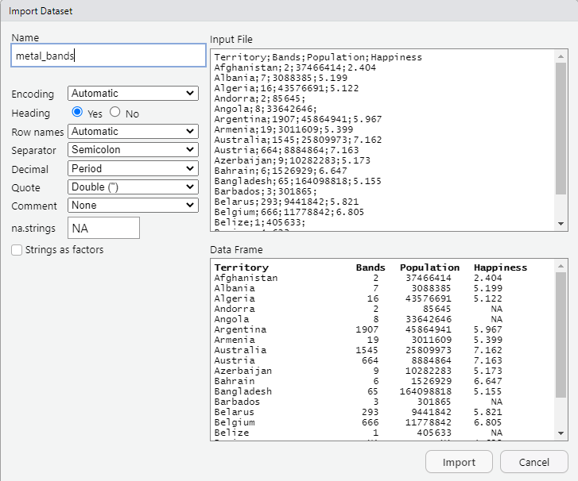
Importation clique-bouton
prévisualisation

Slide 46
Exercice 3
Importez et inspectez les fichiers "reading_skills" numérotés de 1 à 3, disponibles sur https://github.com/lafitter/M2-Science-du-Langage
Attention aux séparateurs et décimales…
https://cran.r-project.org/web/packages/languageR/languageR.pdf
https://www.reilly-coglab.com/data

Slide 47
Importation via le script
Cas particulier mais fréquent : quand une variable contient des chiffres et des lettres
DF = read.csv("reading_skills4.csv",sep=";") head(DF);str(DF)
## 'data.frame': 44 obs. of 5 variables: ## $ sujet : int 1 2 3 4 5 6 7 8 9 10 ... ## $ age : int 69 67 43 18 55 57 62 50 79 69 ... ## $ accuracy: num 0.884 0.765 0.915 0.984 0.884 ... ## $ dyslexia: chr "no" "no" "no" "no" ... ## $ iq : chr "no data" "0.59" NA "1.144" ...
R pense logiquement que iq est un vecteur de type caractère
R "sait" que "NA" doit être interprété comme "rien du tout"

Slide 48
Importation via le script
Cas particulier mais fréquent : quand une variable contient des chiffres et des lettres
DF = read.csv("reading_skills4.csv",sep=";", na.strings = c("NA","no data"))) head(DF);str(DF)
## 'data.frame': 44 obs. of 5 variables: ## $ sujet : int 1 2 3 4 5 6 7 8 9 10 ... ## $ age : int 69 67 43 18 55 57 62 50 79 69 ... ## $ accuracy: num 0.884 0.765 0.915 0.984 0.884 ... ## $ dyslexia: chr "no" "no" "no" "no" ... ## $ iq : num NA 0.59 NA 1.144 -0.676 ...
maintenant R sait que "no data" = "NA"

Slide 49
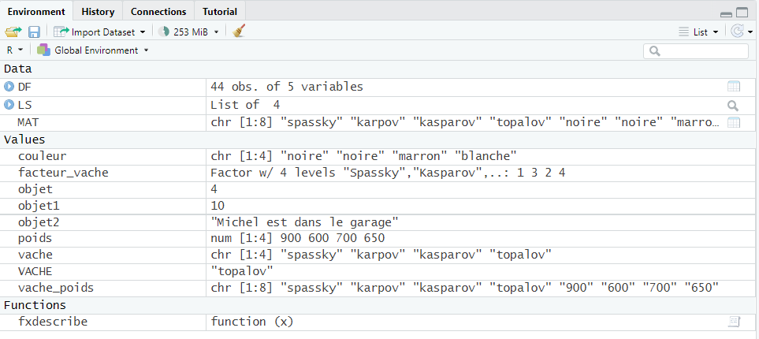
Objet et environnement
https://www.reilly-coglab.com/data

Slide 50
Objet et environnement
rm(objet1) # supprime un objet ls() # liste des objets
## [1] "couleur" "DF" "facteur_vache" "fxdescribe" ## [5] "LS" "MAT" "objet2" "poids" ## [9] "vache" "VACHE" "vache_poids"
ls(".GlobalEnv") # liste des objets (idem)
## [1] "couleur" "DF" "facteur_vache" "fxdescribe" ## [5] "LS" "MAT" "objet2" "poids" ## [9] "vache" "VACHE" "vache_poids"
search() # montre environnement et paquets
## [1] ".GlobalEnv" "package:readxl" "package:stats" ## [4] "package:graphics" "package:grDevices" "package:utils" ## [7] "package:datasets" "package:methods" "Autoloads" ## [10] "package:base"
https://www.reilly-coglab.com/data

Slide 51

Objet et environnement
Question cruciale : comment accéder à un vecteur (variable) situé à l'intérieur d'un DF ?
DF <- read_xlsx("metal_bands.xlsx") Bands # ne fonctionne pas...
## Error in eval(expr, envir, enclos): objet 'Bands' introuvable
→ "Bands" n'existe pas dans l'environnement en tant qu'objet
https://www.reilly-coglab.com/data

Slide 52
Objet et environnement
Question cruciale : comment accéder à un vecteur (variable) situé à l'intérieur d'un DF ?
DF <- read_xlsx("metal_bands.xlsx") Bands # ne fonctionne pas...
## Error in eval(expr, envir, enclos): objet 'Bands' introuvable
→ "Bands" n'existe pas dans l'environnement en tant qu'objet
DF$Bands # fonctionne !
grâce au "$", R reconnaît maintenant "Bands" comme un objet
https://www.reilly-coglab.com/data

Slide 53
Objet et environnement
Il existe un 2ème moyen d'accéder à "Bands", consistant à transformer le DF en environnement
attach(DF) # transforme le DF en environnement search()
## [1] ".GlobalEnv" "DF" "package:readxl" ## [4] "package:stats" "package:graphics" "package:grDevices" ## [7] "package:utils" "package:datasets" "package:methods" ## [10] "Autoloads" "package:base"
Bands
detach(DF) # enlève le DF de l'environnement
https://www.reilly-coglab.com/data

Slide 54
Objet et environnement
Attention ! La solution attach/detach peut créer des conflits
Imaginons qu'un objet crée précédemment s'appelle déjà "Bands"
Dans ce cas attach() ne fonctionne plus
Bands = c("megadeath", "sepultura", "mylene farmer") attach(DF)
Bands # pas vraiment le résultat attendu
## [1] "megadeath" "sepultura" "mylene farmer"
detach(DF)
rm(Bands) # maintenant ça devrait marcher
Sur ce sujet voir https://www.uvm.edu/~statdhtx/StatPages/R/attaching.html
https://www.reilly-coglab.com/data

Slide 55
Opérateurs
Opérateurs de commandes
Séparateur de commandes | x = 12 ; x
Texte | "blabla"
Commentaire | # très beau code
Assignation | x <- 12 ou x = 12
Extraction d'objet | DF$Bands DF["Bands"]
https://www.reilly-coglab.com/data

Slide 56
Opérateurs
Opérateurs arithmétiques
addition/soustraction/multiplication | (2+2-1)*4
division | 10/2
puissance | 2^2
racine carée | sqrt(4)
exponentiel/logarithme | exp(2) ; log(6)
https://www.reilly-coglab.com/data

Slide 57
Opérateurs
Opérateurs logiques et booléens
égal à | ==
différent de | !=
strictement inférieur/supérieur | </>
inférieur/supérieur ou égal à | <=/>=
ET en même temps | &
OU alors | |
Non, sauf | !
→ Seront particulièrement utiles pour filtrer les données
https://www.reilly-coglab.com/data

Slide 58
Adressage
Adressage : moyen de localiser les données
Si vecteur, coordonnées en 1 dimension :
vache[1]
## [1] "spassky"
https://www.reilly-coglab.com/data

Slide 59
Adressage
Adressage : moyen de localiser les données
Si DF, coordonnées en 2 dimensions :
DF[LIGNE, COLONNE]
## Territory Bands Population Happiness ## 1 Afghanistan 2 37466414 2.404 ## 2 Albania 7 3088385 5.199 ## 3 Algeria 16 43576691 5.122 ## 4 Andorra 2 85645 NA

Slide 60
Adressage
Adressage : moyen de localiser les données
Si DF, coordonnées en 2 dimensions :
DF[2,] # extrait 2ème ligne
## Territory Bands Population Happiness ## 2 Albania 7 3088385 5.199
DF[,2] # extrait 2ème colonne sous forme de vecteur
## [1] 2 7 16 2 8 1907 19 1545 664 9 6 65 … DF[2] # extrait 2ème colonne sous forme de DF
## Bands ## 1 2 ## 2 7 ## 3 16 ## 4 2

Slide 61
Adressage
Pour l'adressage il est plus pratique d'utiliser des noms que des chiffres
Quelques exemples de filtrages simples (sur la base d'une seule variable) :
DF[ , c("Bands", "Happiness") ] DF[ DF$Territory == "France" , "Bands" ] DF[ DF$Territory %in% c("France","Uruguay"), ] DF[ !DF$Territory %in% c("Togo","Bulgaria"), ] DF[ row.names(DF) %in% c(5,87,142) , ] DF[ DF$Bands > 1 , ]
LIGNE
COLONNE
%in% : vérifie si valeur du 1er argument (DF$Territory) présente dans le 2ème argument c("France","Uruguay")

Slide 62
Adressage
Filtrages complexes (sur la base de plusieurs variables) avec les opérateurs "&" et "|" :
DF2 <- DF[complete.cases(DF),] # garde les lignes avec données sans NA attach(DF2) # pour simplifier le code DF2[Bands < 5 & Population > 10000000, ] DF2[Territory %in% c("France","Gremany") | Bands > 2000, ] detach(DF2)
https://www.mitchcraver.com/2021/06/15/subsetting-and-filtering-a-data-frame-in-r/

Slide 63
Adressage
Une fois que l'on a compris les bases de l'adressage, il est aisé de remplacer des données
DF2 <- DF # crée un DF temporaire DF2[DF2$Territory == "France","Happiness"] <- 20 # les Français passe de 6.7 à 20 points de bonheur DF2$Bands[is.na(DF2$Bands)]<- 0 # remplace toutes les valeurs NA de Bands par un 0
Possibilité de ré-ordonner les données en fonction d'une variable
head(DF[order(DF$Bands),]) # par ordre croissant de Bands
head(DF[order(-DF$Bands),]) # par ordre décroissant de Bands

Slide 64
Création de variables
Comment modifier une variable du DF, ou rajouter une variable dans la DF ?
DF2 <- DF Happiness_rounded <- round(DF2$Happiness,0) # la fonction round() arrondit les chiffres, ici à 0 chiffres après la virgule Happiness_rounded # nous avons crée un vecteur, mais celui-ci est à l'extérieur du DF...
# nous pouvons résoudre ce problème avec cbind… head(cbind(DF2,Happiness_rounded))
# …néanmoins il y a une solution beaucoup plus simple : DF2$Happiness_rounded <- round(DF2$Happiness,0)
spécifie le DF dans lequel on va insérer la variable
spécifie le nom de la nouvelle variable
la nouvelle variable en question
https://www.reilly-coglab.com/data

Slide 65
Création de variables
NB : la nouvelle variable doit avoir le même nombre de lignes que le DF. La seule exception est la possibilité de rajouter une constante
DF2$Happiness_mean <- mean(DF2$Happiness, na.rm = T) head(DF2)
## Territory Bands Population Happiness Happiness_rounded Happiness_mean ## 1 Afghanistan 2 37466414 2.404 2 5.553575 ## 2 Albania 7 3088385 5.199 5 5.553575 ## 3 Algeria 16 43576691 5.122 5 5.553575 ## 4 Andorra 2 85645 NA NA 5.553575 ## 5 Angola 8 33642646 NA NA 5.553575
?
mean(DF2$Happiness, na.rm = T)
NB : l'argument na.rm = T dans mean() permet de calculer la moyenne en ne prenant pas en compte les NA ; autrement la fonction mean() renverra un … NA. na.rm = T doit donc être fréquemment utilisé.
https://www.reilly-coglab.com/data

Slide 66
Création de variables
La création de variables peut vite devenir "répétitive" en termes de code
# Exemple de syntaxe répétitive DF2$Happiness_mean <- mean(DF2$Happiness, na.rm = T) DF2$Happiness_median <- median(DF2$Happiness, na.rm = T) DF2$Happiness_var <- var(DF2$Happiness, na.rm = T) DF2$Happiness_sd <- sd(DF2$Happiness, na.rm = T)
https://www.reilly-coglab.com/data

Slide 67
Création de variables
La création de variables peut vite devenir "répétitive" en termes de code
# Exemple de syntaxe répétitive DF2$Happiness_mean <- mean(DF2$Happiness, na.rm = T) DF2$Happiness_median <- median(DF2$Happiness, na.rm = T) DF2$Happiness_var <- var(DF2$Happiness, na.rm = T) DF2$Happiness_sd <- sd(DF2$Happiness, na.rm = T)
Possible d'alléger la syntaxe avec la fonction mutate() du paquet "dplyr"
# install.packages("dplyr") library(dplyr)
DF2 <- DF DF2 <- dplyr::mutate(.data = DF2, Happiness_mean = mean(Happiness, na.rm = T), Happiness_median = median(Happiness, na.rm = T), Happiness_var = var(Happiness, na.rm = T), Happiness_sd = sd(Happiness, na.rm = T), Happiness_z = Happiness_mean/Happiness_sd )
nul besoin de re-spécifier DF2
possible de créer des variables à partir des variables crées juste avant !
https://www.reilly-coglab.com/data

Slide 68
Création de variables
La création de variables peut vite devenir "répétitive" en termes de code
# Exemple de syntaxe répétitive DF2$Happiness_mean <- mean(DF2$Happiness, na.rm = T) DF2$Happiness_median <- median(DF2$Happiness, na.rm = T) DF2$Happiness_var <- var(DF2$Happiness, na.rm = T) DF2$Happiness_sd <- sd(DF2$Happiness, na.rm = T)
Possible d'alléger la syntaxe avec la fonction mutate() du paquet "dplyr"
# install.packages("dplyr") library(dplyr)
DF2 <- DF DF2 <- dplyr::mutate(.data = DF2, Happiness_mean = mean(Happiness, na.rm = T), Happiness_median = median(Happiness, na.rm = T), Happiness_var = var(Happiness, na.rm = T), Happiness_sd = sd(Happiness, na.rm = T), Happiness_z = Happiness_mean/Happiness_sd )
nul besoin de re-spécifier DF2
évite de potentiels conflits avec d'autres fonctions "mutate" qui feraient autre chose
possible de créer des variables à partir des variables crées juste avant !
https://www.reilly-coglab.com/data

Slide 69
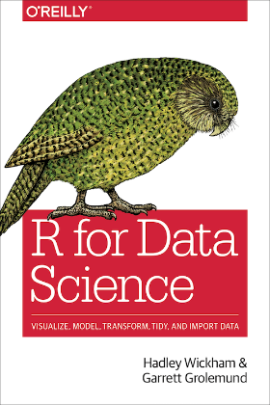
Aparté : une "dplyr-isation" de R croissante
En pratique la syntaxe de "R de base" tend à être délaissée pour une syntaxe plus de type "dplyr"
Possibilité de "switcher" progressivement vers la syntaxe dplyr une fois les bases acquises
DF2[c("Bands", "Happiness")] DF2[DF2$Bands < 5 & DF2$Population > 10000000,] DF2[order(DF2$Bands),]
dplyr::select(DF2, Bands, Happiness) dplyr::filter(DF2, Bands < 5 & Population > 10000000) dplyr::arrange(DF2, Bands)
https://r4ds.had.co.nz/
livre numérique gratuit
considéré comme un incontournable
https://www.reilly-coglab.com/data

Slide 70
Exercice 4
Ré-importez et inspectez reading_skills1.csv
Filtrez les observations des sujets 1 à 5 et sélectionnez uniquement les variables sujet et dyslexia
Filtrez les valeurs de iq > 0 pour les sujets avec dyslexie
Filtrez les valeurs de iq < 0 ou alors les sujets sans dyslexie
Une valeur anormale de iq s'est glissée dans les données ; identifiez cette valeur et remplacez la par -2
Créez une nouvelle variable donnant la moyenne de accuracy
https://www.reilly-coglab.com/data

Slide 71

Statistiques descriptives et inférentielles

Slide 72
Quelques rappels en matière de statistiques
https://www.reilly-coglab.com/data

Slide 73
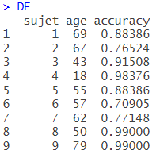









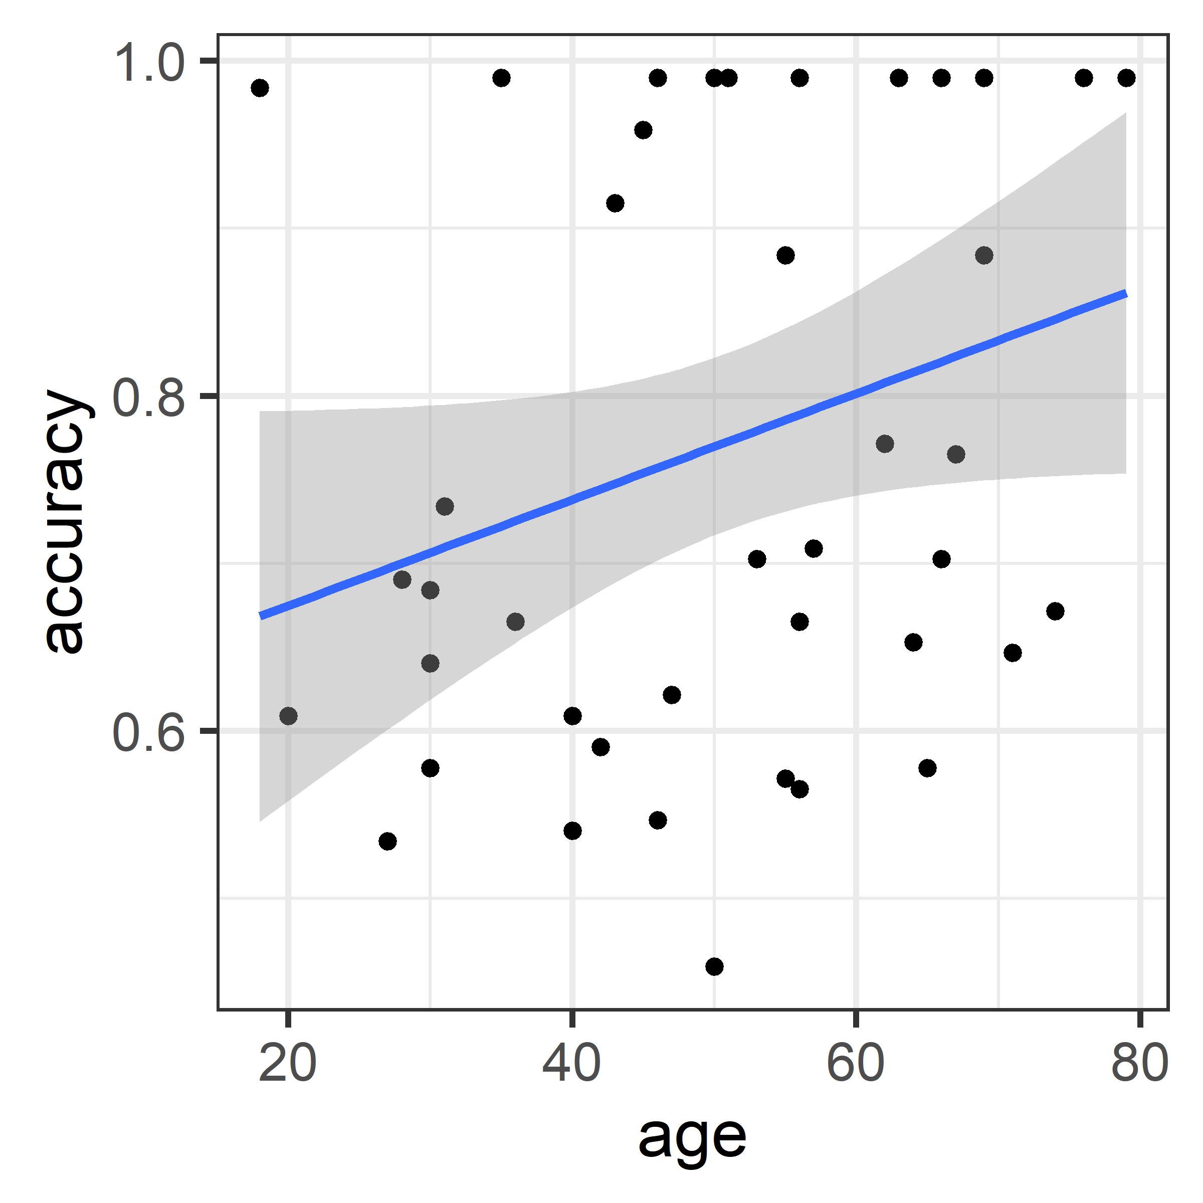
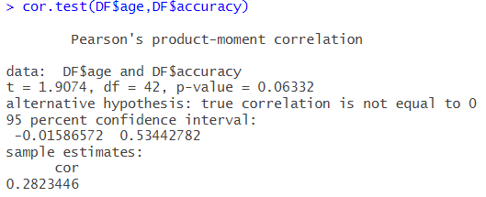
Les statistiques en bref
Population
Recueil de données
Echantillon
Inférence
Analyses
Adapté de Stats faciles avec R, 2016
https://www.reilly-coglab.com/data
https://www.psychometrie.jlroulin.fr/cours/aide_quizz.html?B14.html

Slide 74
Les statistiques en bref
Population
Recueil de données
Doit être le plus représentatif de la population
Echantillon
Via questionnaire, logiciel etc… l'outil de mesure doit être fiable
Inférence
Analyses
On rejette H0 mais avec un risque d'erreur
phases d'exploration (stat descriptive) et d'extrapolation (stat inférentielle) ; implique souvent de tester l'hypothèse nulle (H0)
Adapté de Stats faciles avec R, 2016
https://www.reilly-coglab.com/data
https://www.psychometrie.jlroulin.fr/cours/aide_quizz.html?B14.html

Slide 75
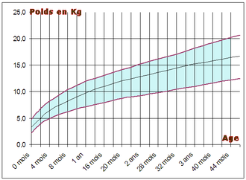
Variable : nomenclature
Variable indépendante (VI)
Variable dépendante (VD)
Si VI fluctue, VD fluctue aussi (au moins en partie)
VD en y
VI en x
https://www.reilly-coglab.com/data
https://www.psychometrie.jlroulin.fr/cours/aide_quizz.html?B14.html

Slide 76


Variable : nomenclature
Le choix du test statistique va dépendre de l'échelle des VD et VI
Qualitative
nominale
ordinale
3. MASTER
2. LICENCE
1. BAC
différentes classes
différentes classes
relation d'ordre
voir l'excellente page de JL Roulin : https://www.psychometrie.jlroulin.fr/cours/aide_quizz.html?B14.html
https://www.reilly-coglab.com/data
https://www.psychometrie.jlroulin.fr/cours/aide_quizz.html?B14.html

Slide 77
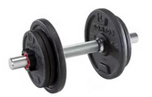

Variable : nomenclature
Le choix du test statistique va dépendre de l'échelle des VD et VI
Qualitative
Quantitative
nominale
ordinale
intervalle
rapport
3. MASTER
2. LICENCE
1. BAC
différentes classes
différentes classes
relation d'ordre
différentes classes
relation d'ordre
unité de distance stable
différentes classes
relation d'ordre
unité de distance stable
le zéro est absolu
voir l'excellente page de JL Roulin : https://www.psychometrie.jlroulin.fr/cours/aide_quizz.html?B14.html
https://www.reilly-coglab.com/data
https://www.psychometrie.jlroulin.fr/cours/aide_quizz.html?B14.html

Slide 78

Arbre de décision statistique
1 VD
Khi-deux d’ajustement
Adapté de David Howell, 2008
Qualitative
2 VD
Table de cont. du Khi-deux
1 VI
Corr. de Pearson Corr. de Spearman
Relation
>1 VI
Régression multiple
Variable dépendante
1 groupe
t échantillon unique
Indépendants
t test indépendant Mann-Whitney
Quantitative
2 groupes
Appariés
t test apparié Wilcoxon
Différence
1 VI
ANOVA à 1 facteur Kruskal-Wallis
Indépendants
>2 groupes
>1 VI
ANOVA factorielle
Appariés
ANOVA à mesures répétées Friedman
https://www.reilly-coglab.com/data

Slide 79
Arbre de décision statistique
1 VD
Khi-deux d’ajustement
Adapté de David Howell, 2008
Qualitative
2 VD
Table de cont. du Khi-deux
1 VI
Corr. de Pearson Corr. de Spearman
Relation
>1 VI
Régression multiple
Variable dépendante
1 groupe
t échantillon unique
Indépendants
t test indépendant Mann-Whitney
Quantitative
2 groupes
Appariés
t test apparié Wilcoxon
Différence
1 VI
ANOVA à 1 facteur Kruskal-Wallis
Indépendants
>2 groupes
>1 VI
ANOVA factorielle
Appariés
ANOVA à mesures répétées Friedman
https://www.reilly-coglab.com/data

Slide 80
Khi-deux d'ajustement
1 VD
Khi-deux d’ajustement
Adapté de David Howell, 2008
Qualitative
2 VD
Table de cont. du Khi-deux
1 VI
Corr. de Pearson Corr. de Spearman
Relation
>1 VI
Régression multiple
Variable dépendante
1 groupe
t échantillon unique
Indépendants
t test indépendant Mann-Whitney
Quantitative
2 groupes
Appariés
t test apparié Wilcoxon
Différence
1 VI
ANOVA à 1 facteur Kruskal-Wallis
Indépendants
>2 groupes
>1 VI
ANOVA factorielle
Appariés
ANOVA à mesures répétées Friedman
https://www.reilly-coglab.com/data

Slide 81
Khi-deux d'ajustement
VD : 1 variable nominale
But : tester si la répartition des individus au sein des différentes modalités de la VD est différente du hasard (répartition théorique)
Répartition du niveau d'étude bac/licence/master ? (diffère de 33-33-33% ?)
Répartition homme/femme ? (diffère de 50-50% ?)
https://www.reilly-coglab.com/data

Slide 82
Khi-deux d'ajustement
DF <- readxl::read_xlsx("Xhi-deux.xlsx") str(DF);head(DF)
## sujet etude sexe ## 1 1 master f ## 2 2 bac f ## 3 3 bac h ## 4 4 bac f ## 5 5 licence f ## 6 6 master f
n = 50 sujets
Répartition du niveau d'étude ?
https://www.reilly-coglab.com/data

Slide 83
Khi-deux d'ajustement
Statistiques descriptives
EFFECTIF <- table(DF$etude) addmargins(EFFECTIF) # effectifs bruts
EFFECTIF_PROP <- prop.table(EFFECTIF) addmargins(EFFECTIF_PROP) # effectifs en pourcentage
prettyR::describe(DF) # les deux à la fois
## etude bac master licence ## Count 28 12 10 ## Percent 56 24 20 ## Mode bac
https://www.reilly-coglab.com/data

Slide 84
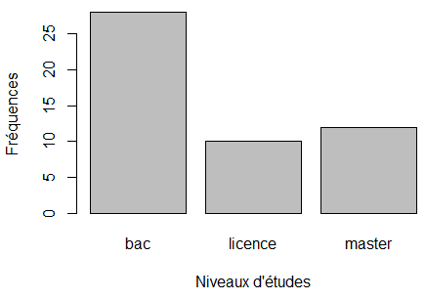
Khi-deux d'ajustement
# graphique à barres graphics::barplot(EFFECTIF, # table d'effectifs xlab = "Niveaux d'études", # nom axe x ylab = "Fréquences") # nom axe y
Utilisez le paquet graphics pour exécutez des plots rapidement
Utilsez ggplot2 pour créer des graphiques de toute beauté (voir derniers TDs)
https://www.reilly-coglab.com/data

Slide 85
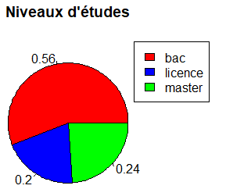
Khi-deux d'ajustement
# graphique camembert graphics::pie(EFFECTIF_PROP, # table d'effectifs labels = EFFECTIF_PROP, # table d'effectifs main = "Niveaux d'études", # titre col = c("red","blue", "green"))# couleur des tranches # rajoute une légende legend("topright", # position legend=names(EFFECTIF), # noms de légende fill = c("red","blue", "green")) # couleurs de légende
https://www.reilly-coglab.com/data

Slide 86
Khi-deux d'ajustement
Statistiques inférentielles
la table des effectifs
KHI = stats::chisq.test(EFFECTIF) KHI
## ## Chi-squared test for given probabilities ## ## data: EFFECTIF ## X-squared = 11.68, df = 2, p-value = 0.002909
valeur du chi2 observé
probabilité d'obtenir un chi2 observé aussi extrême si H0 était vraie
degrés de libertés (ici nombre de modalités - 1)
https://www.reilly-coglab.com/data

Slide 87
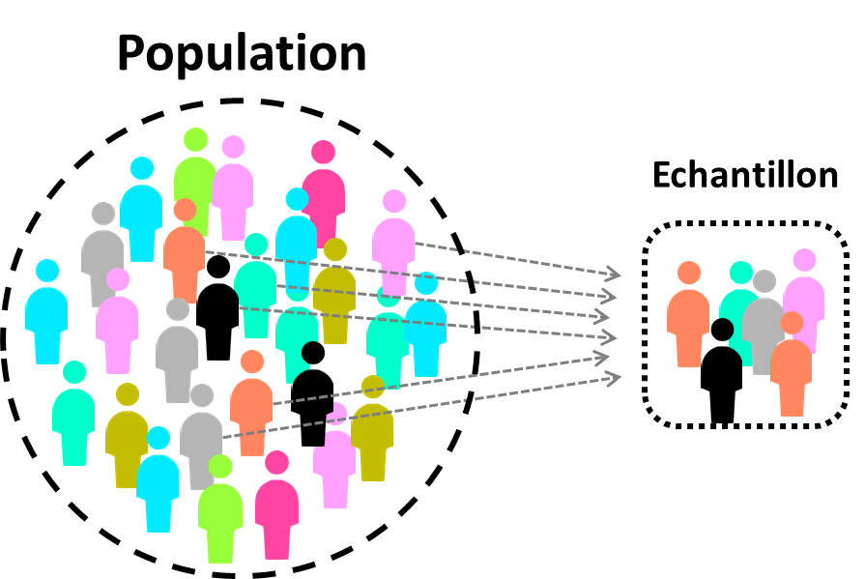
Khi-deux d'ajustement (aparté stat)
N = 300 terriens
x 5000 échantillons avec n = 50
Calcul de 5000 chi2
bac licence master 100 100 100
https://www.reilly-coglab.com/data
https://www.psychometrie.jlroulin.fr/cours/aide_quizz.html?B14.html

Slide 88
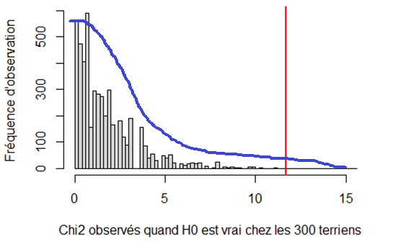
Khi-deux d'ajustement (aparté stat)
N = 300 terriens
x 5000 échantillons avec n = 50
Calcul de 5000 chi2
Distribution d'échantillonnage
notre chi2
bac licence master 100 100 100
valeur p
https://www.reilly-coglab.com/data
https://www.psychometrie.jlroulin.fr/cours/aide_quizz.html?B14.html

Slide 89
Khi-deux d'ajustement (aparté stat)
N = 300 terriens
x 5000 échantillons avec n = 50
Calcul de 5000 chi2
Distribution d'échantillonnage
notre chi2
bac licence master 100 100 100
réfutation
???
valeur p
Mais dans quel monde vit-on !? Peut-être pas dans un monde où H0 est vrai...
https://www.reilly-coglab.com/data
https://www.psychometrie.jlroulin.fr/cours/aide_quizz.html?B14.html

Slide 90
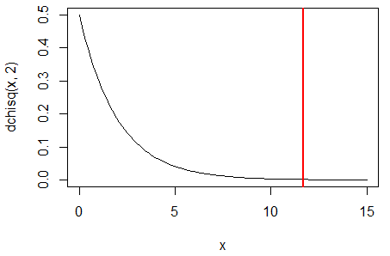
Khi-deux d'ajustement (aparté stat)
# NB : les mathématicien.nes savent déjà à quoi ressemble la distribution d'échantillonnage du chi2 curve(dchisq(x, 2), xlim=c(0,15))
https://www.reilly-coglab.com/data
https://www.psychometrie.jlroulin.fr/cours/aide_quizz.html?B14.html

Slide 91
Khi-deux d'ajustement (aparté stat)
# Le code des 300 terriens TERRE = c(rep("bac",100), rep("licence", 100), rep("master",100)) # Boucle qui simule 5000 échentillons pour extraire 5000 chi2 FAUX_CHI <- c() for(i in 1:5000){ ECHANTILLON <- TERRE[sample(length(TERRE), 50)] CHI_ECHANTILLON <- stats::chisq.test(table(ECHANTILLON))$statistic FAUX_CHI[i] <- CHI_ECHANTILLON } # Graphique hist(FAUX_CHI, breaks=100, xlim = c(0,15), main = "", xlab = "Chi2 observés quand H0 est vrai chez les 300 terriens", ylab = "Fréquence d'observation") abline(v=KHI$statistic, col = "red", lwd=2)
https://www.reilly-coglab.com/data
https://www.psychometrie.jlroulin.fr/cours/aide_quizz.html?B14.html

Slide 92
Khi-deux d'ajustement
Taille d'effet (standardisée)
install.packages("pwr") library(pwr)
EFFECTIF_H0 = rep(1/length(EFFECTIF),length(EFFECTIF)) pwr::ES.w1(P0 = EFFECTIF_H0 , P1 = EFFECTIF_PROP)
# P0 = proba si H0 vrai # P1 = proba observées
## [1] 0.4833218
Par convention (Cohen, 1988):
w = .10 (faible)
w = .30 (modéré)
w = .50 (important)
à prendre avec des précaution...
https://www.reilly-coglab.com/data

Slide 93
Khi-deux d'ajustement
Exemple de rédaction
Selon le test du Khi-deux d'ajustement, la répartition des individus dans les 3 niveaux d'études (bac : [n = 28, 56%], licence : [n = 10, 20%], master : [n = 12, 24%]) différait significativement d'une répartition théorique (33%; X2[df = 2, N = 50] = 11.68, p <.01, w de Cohen = 0.48).
https://www.reilly-coglab.com/data

Slide 94
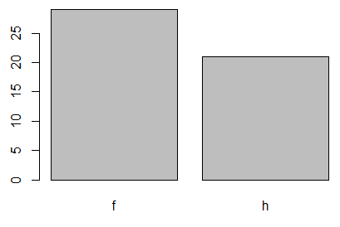
Khi-deux d'ajustement test binomial
Répartition hommes/femmes ?
Quand la VD nominale n'a que deux classes, le test binomial est plus adapté
EFFECTIF <- table(DF$sexe) barplot(EFFECTIF) binom.test(EFFECTIF)
nombre de sujets
valeur p
## Exact binomial test ## ## data: EFFECTIF ## number of successes = 29, number of trials = 50, p-value = 0.3222 ## alternative hypothesis: true probability of success is not equal to 0.5 ## 95 percent confidence interval: ## 0.4320604 0.7181178 ## sample estimates: ## probability of success ## 0.58
nombre de femmes
% de femmes
https://www.reilly-coglab.com/data

Slide 95
Khi-deux d'ajustement test binomial
Exemple de rédaction
Selon le test binomial, le pourcentage de femmes (n = 29, 58%) ne différait significativement pas du pourcentage d'hommes (n = 21, 42%, p = .32).
https://www.reilly-coglab.com/data

Slide 96
Khi-deux d'ajustement
Mémo
VI-VD | stat descriptive | stat inférentielle | taille d'effet
1 VD nominale | table() prettyR::describe() barplot() pie() | chisq.test() binom.test() | n (%) w de Cohen
https://www.reilly-coglab.com/data
https://www.psychometrie.jlroulin.fr/cours/aide_quizz.html?B14.html

Slide 97
Khi-deux d'indépendance
1 VD
Khi-deux d’ajustement
Adapté de David Howell, 2008
Qualitative
2 VD
Table de cont. du Khi-deux
1 VI
Corr. de Pearson Corr. de Spearman
Relation
>1 VI
Régression multiple
Variable dépendante
1 groupe
t échantillon unique
Indépendants
t test indépendant Mann-Whitney
Quantitative
2 groupes
Appariés
t test apparié Wilcoxon
Différence
1 VI
ANOVA à 1 facteur Kruskal-Wallis
Indépendants
>2 groupes
>1 VI
ANOVA factorielle
Appariés
ANOVA à mesures répétées Friedman
https://www.reilly-coglab.com/data

Slide 98
Khi-deux d'ajustement
VD : 1 variable nominale
VI : 1 variable nominale
But : tester si la répartition des individus au sein des différents niveaux d'étude dépend du sexe
Plus précisément : est ce que les femmes ont des dipômes plus élevés que les hommes ?
## sujet etude sexe ## 1 1 master f ## 2 2 bac f ## 3 3 bac h ## 4 4 bac f ## 5 5 licence f ## 6 6 master f
https://www.reilly-coglab.com/data

Slide 99
Khi-deux d'ajustement
Conditions d'application :
Données indépendentes
Inclusion des non-occurences
Effectifs théoriques par cellule > 5
# conditions d'application EFFECTIF <- table(DF$sexe, DF$etude) KHI <- chisq.test(EFFECTIF)
## Warning in chisq.test(EFFECTIF): Chi-squared approximation may be incorrect
KHI$expected
## ## bac licence master ## f 16.24 5.8 6.96 ## h 11.76 4.2 5.04
https://www.reilly-coglab.com/data

Slide 100
Khi-deux d'ajustement
Conditions d'application :
Données indépendentes
Inclusion des non-occurences
Effectifs théoriques par cellule > 5
Pas un soucis, car R applique par défaut la "correction de continuité de Yates"
# conditions d'application EFFECTIF <- table(DF$sexe, DF$etude) KHI <- chisq.test(EFFECTIF, correct = T)
## Warning in chisq.test(EFFECTIF): Chi-squared approximation may be incorrect
KHI$expected
## ## bac licence master ## f 16.24 5.8 6.96 ## h 11.76 4.2 5.04
https://www.reilly-coglab.com/data

Slide 101
Statistiques descriptives
EFFECTIF <- table(DF$sexe, DF$etude) addmargins(EFFECTIF)
EFFECTIF_PROP <- prop.table(EFFECTIF) addmargins(EFFECTIF_PROP)

Slide 102
Statistiques descriptives
graphics::mosaicplot(EFFECTIF, main = "", xlab = "Sexe", ylab = "Niveau d'étude", col = c("blue", "red", "green"))
barplot(EFFECTIF, xlab = "Niveau d'étude", ylab = "Fréquence d'observation", col = c("blue", "red") ) legend("topright", legend = c("femme", "homme"), fill = c("blue", "red"))

Slide 103
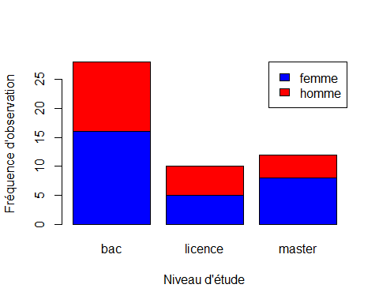
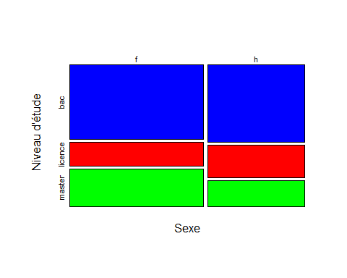
Statistiques descriptives

Slide 104
Statistiques inférentielles et taille d'effet
KHI <- chisq.test(EFFECTIF) KHI ## Pearson's Chi-squared test ## data: EFFECTIF ## X-squared = 0.64118, df = 2, p-value = 0.7257
install.packages("rstatix") library(rstatix)
rstatix::cramer_v(EFFECTIF)
[1] 0.113241
# nous pouvons aussi calculer à la main la valeur du V de cramer: sqrt((KHI$statistic/nrow(DF))/(2-1))
## X-squared ## 0.05064291
min(nombre col ou ligne)

Slide 105
Exemple de rédaction
Nous n'avons pas trouvé de relation significative entre le niveau d'étude et le sexe (X2(df = 2, N = 50) = 0.64, p = .73). Contrairement à notre hypothèse, les femmes n'avaient pas plus de plus hauts diplôme que les hommes.
Quelques exemples en anglais ici :
https://www.socscistatistics.com/tutorials/chisquare/default.aspx

Slide 106
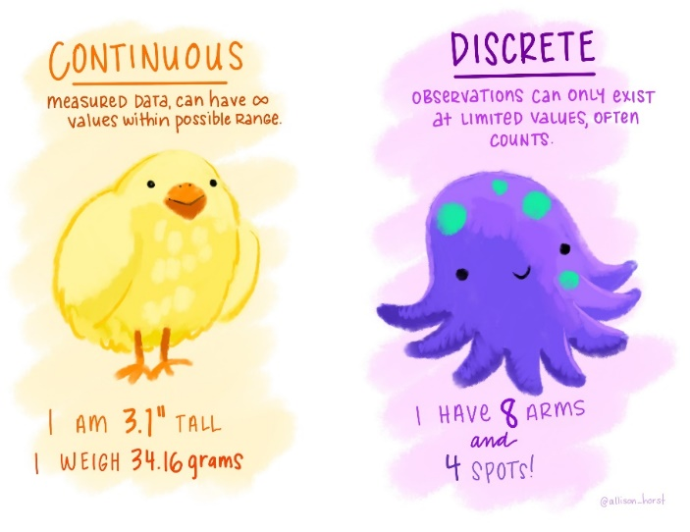
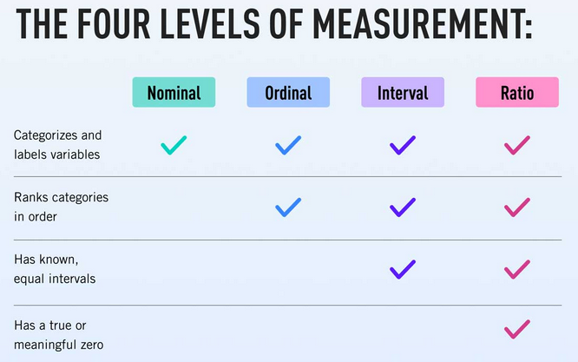
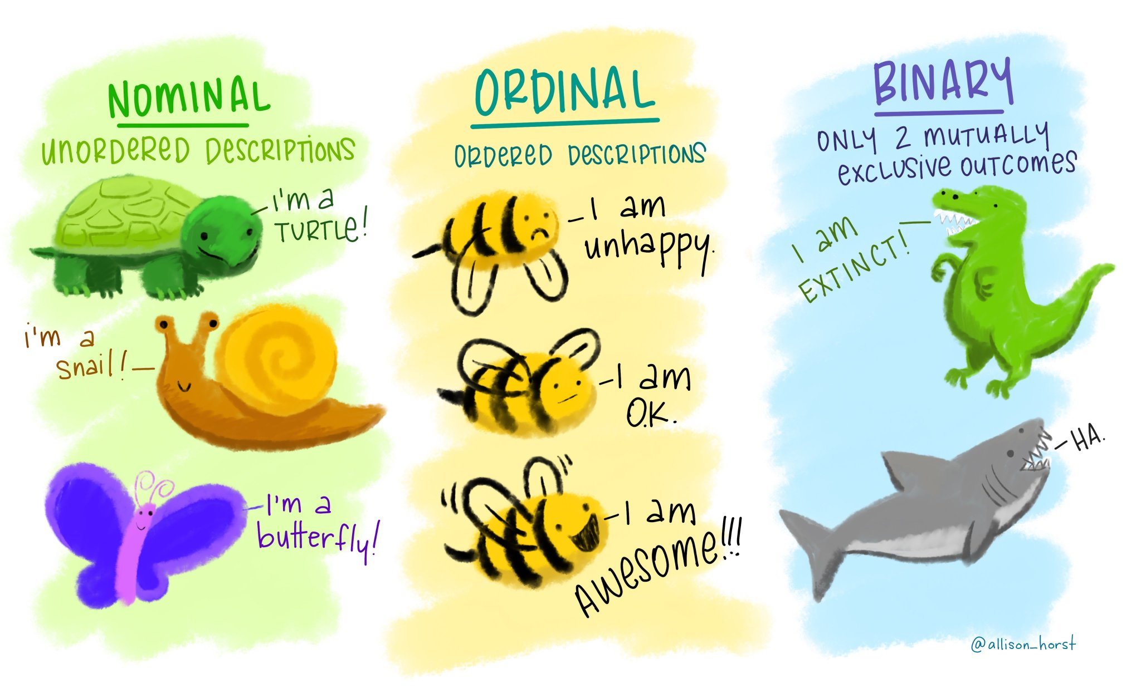
Quelques rappels
VD : variable dépendante
VI : variable indépendante
Echelle :
nominale
ordinale
rapport
intervalle
http://notawfulandboring.blogspot.com/
https://teachpsych.org/page-1784686/7356227
https://www.reilly-coglab.com/data

Slide 107
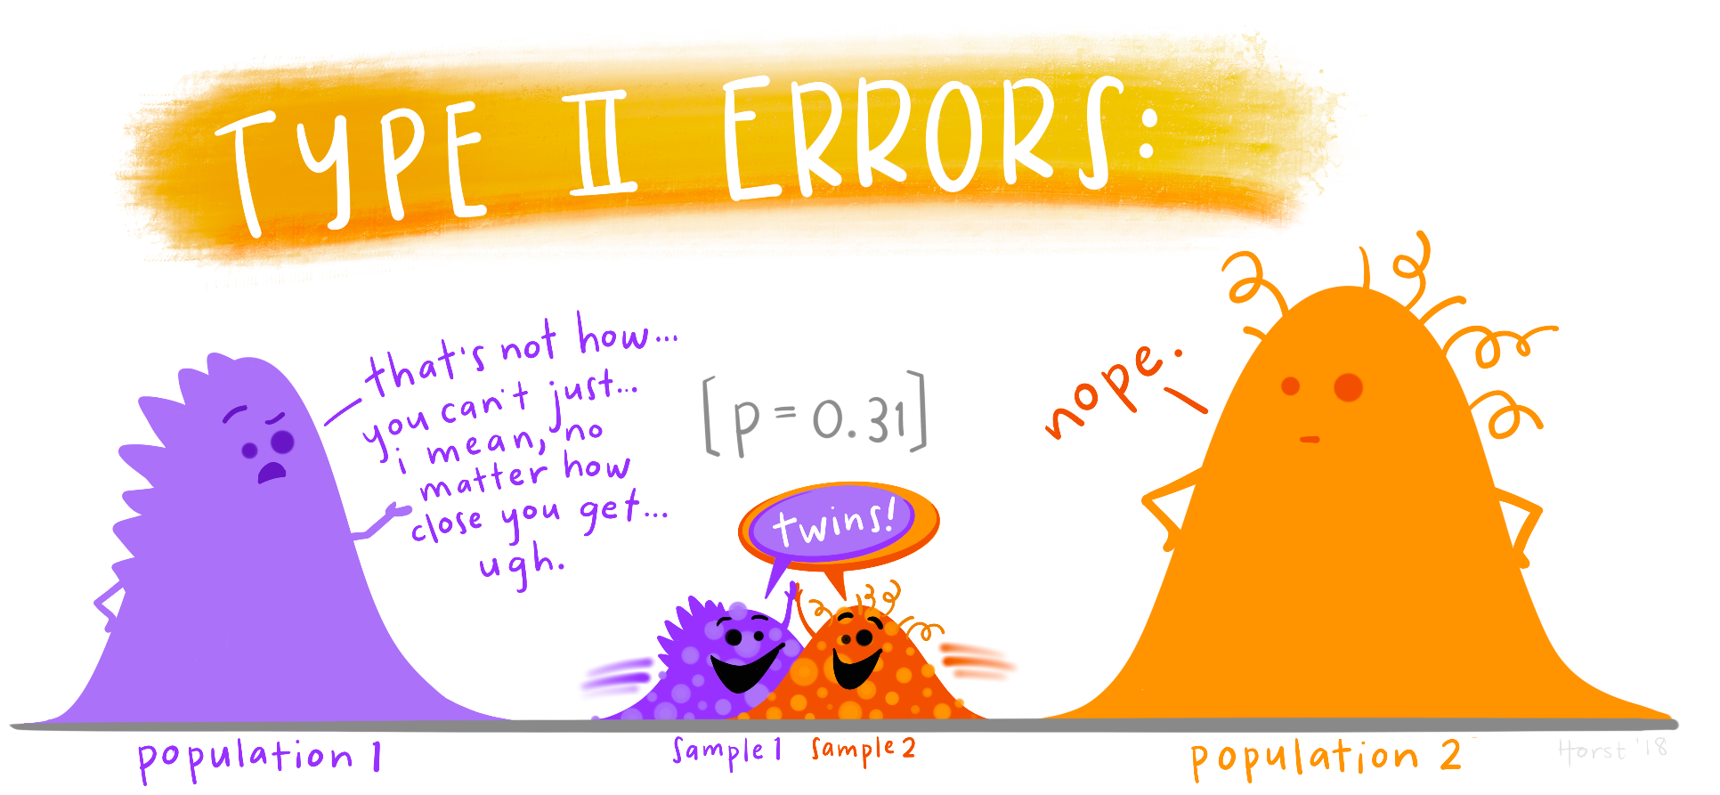



https://www.google.com/url?sa=i&url=https%3A%2F%2Fflowingdata.com%2F2022%2F10%2F24%2Feducational-statistics-illustrations%2F&psig=AOvVaw0VA0kaxQrM8W2DKyUTEM7G&ust=1694701705268000&source=images&cd=vfe&opi=89978449&ved=0CBAQjRxqFwoTCLi-5vnlp4EDFQAAAAAdAAAAABAT
https://www.google.com/url?sa=i&url=https%3A%2F%2Ftwitter.com%2Fallison_horst%2Fstatus%2F1216411207223009280&psig=AOvVaw1ntuCK61c2o0JgLcyruwKW&ust=1694701902714000&source=images&cd=vfe&opi=89978449&ved=0CBAQjRxqFwoTCMiL8dfmp4EDFQAAAAAdAAAAABAJ
https://www.google.com/url?sa=i&url=https%3A%2F%2Ftwitter.com%2Fallison_horst%2Fstatus%2F1317869593692569600&psig=AOvVaw1ntuCK61c2o0JgLcyruwKW&ust=1694701902714000&source=images&cd=vfe&opi=89978449&ved=0CBAQjRxqFwoTCMiL8dfmp4EDFQAAAAAdAAAAABAE
https://www.google.com/url?sa=i&url=https%3A%2F%2Ftwitter.com%2Fallison_horst%2Fstatus%2F1303929033604780032&psig=AOvVaw0VA0kaxQrM8W2DKyUTEM7G&ust=1694701705268000&source=images&cd=vfe&opi=89978449&ved=0CBAQjRxqFwoTCLi-5vnlp4EDFQAAAAAdAAAAABAb

Slide 108

TD 2 17/11/2023 Statistiques descriptives sur R
https://allisonhorst.com/r-slack-emoji

Slide 109
TD 3 24/11/2023 Statistiques inférentielles sur R (1)

